Slide 1
ΓΕΝΙΚΗ ΕΙΣΑΓΩΓΗ ΣΤΟ ΕΙΣΠΝΕΥΣΙΜΟ ΔΙΟΞΕΙΔΙΟ ΚΡΥΣΤΑΛΛΙΚΟΥ ΠΥΡΙΤΙΟΥ

Slide 2
ΠΑΡΑΚΑΛΟΥΜΕ ΣΗΜΕΙΩΣΤΕ
Οι πληροφορίες σε αυτή την κατάρτιση με PowerPoint έχει συμβουλευτικό χαρακτήρα και πληροφοριακό περιεχόμενο. Δεν πρόκειται για πρότυπο ή κανονισμό και δεν δημιουργεί νέες νομικές υποχρεώσεις ούτε τροποποιεί τις υφιστάμενες υποχρεώσεις που δημιουργούνται από την υγειονομική νομοθεσία και πολιτική
Notes:
ΕΙΔΟΠΟΙΗΣΗ ΘΕΜΙΤΗΣ ΧΡΗΣΗΣ: Αυτό το έγγραφο μπορεί να περιέχει υλικό που προστατεύεται από πνευματικά δικαιώματα, η χρήση του οποίου δεν έχει πάντα ειδικά επιτραπεί από τον κάτοχο των πνευματικών δικαιωμάτων. Διαθέτουμε τέτοια υλικά στην προσπάθειά μας να προωθήσουμε την κατανόηση των κινδύνων που ενέχει το Εισπνεύσιμο Διοξείδιο Κρυσταλλικού Πυριτίου (RCS).

Slide 3
ΠΡΟΟΙΜΙΟ (ΓΙΑ ΤΟΝ ΕΚΠΑΙΔΕΥΤΉ)
Στο πλαίσιο του εκπαιδευτικού σταδίου για την εφαρμογή των ορθών πρακτικών του NEPSI, ο NEPSI έχει αναπτύξει ένα σύνολο εκπαιδευτικών πόρων.
Κάθε εκπαιδευτικό πακέτο PowerPoint καλύπτει ένα θέμα σχετικό με τους εργαζόμενους σε όλους τους κλάδους που χρησιμοποιούν υλικά που περιέχουν κρυσταλλικό πυρίτιο. Τα πακέτα παρέχουν πληροφορίες σχετικά με τους κινδύνους έκθεσης σε σκόνη που σχετίζονται με το θέμα και τις ορθές πρακτικές και τα μέτρα που είναι διαθέσιμα για τη μείωσή τους. Σκοπός της κατάρτισης είναι η ενημέρωση και η εκπαίδευση των εργαζομένων ώστε να μπορούν να χρησιμοποιούν αποτελεσματικά τα μέτρα ελέγχου και η μείωση της έκθεσής τους σε εισπνεύσιμο διοξείδιο του κρυσταλλικού πυριτίου (RCS) στο χώρο εργασίας.
Χρησιμοποιήστε το κενό πρότυπο και τα σύμβολα κράτησης θέσης για να προσθέσετε πρόσθετες πληροφορίες σε αυτό το εκπαιδευτικό πακέτο, όπως απαιτείται.

Slide 4
ΕΙΣΑΓΩΓΗ
Το να μάθετε πώς να προστατεύετε τον εαυτό σας από σχετικούς με την εργασία κινδύνους για την υγεία αποτελεί προτεραιότητα.
Σε αυτή την κατάρτιση με PowerPoint θα μάθετε για:
Πού εμφανίζεται το κρυσταλλικό πυρίτιο
Δραστηριότητες που παράγουν εισπνεύσιμο διοξείδιο κρυσταλλικού πυριτίου (RCS)
Τους κινδύνους του κρυσταλλικού πυριτίου (RCS)
Τρόπους διαχείρισης του εισπνεύσιμου διοξειδίου κρυσταλλικού πυριτίου (RCS) στην εργασία
Notes:
Η υπερβολική έκθεση σε εισπνεύσιμο διοξείδιο κρυσταλλικού πυριτίου (RCS) μπορεί μακροπρόθεσμα να οδηγήσει σε σοβαρά προβλήματα υγείας για τους εργαζομένους. Για τον λόγο είναι σημαντικό όλοι οι εργαζόμενοι να γνωρίζουν τις ορθές πρακτικές που περιορίζουν ή εξαλείφουν την έκθεση σε σκόνη πυριτίου.
Αυτή η εκπαίδευση παρέχει βασικές πληροφορίες σχετικά με το εισπνεύσιμο διοξείδιο κρυσταλλικού πυριτίου (RCS).

Slide 5
ΠΟΥ ΕΜΦΑΝΙΖΕΤΑΙ ΤΟ ΚΡΥΣΤΑΛΛΙΚΟ ΠΥΡΙΤΙΟ
Το κρυσταλλικό πυρίτιο, με τη μορφή του ορυκτού χαλαζία, βρίσκεται σε διάφορα υλικά, όπως:
Χαλαζίτης: Ποσοστό μεγαλύτερο του 95%
Άμμος: Ποσοστό μεγαλύτερο του 90%
Ψαμμίτης: Ποσοστό μεγαλύτερο του 90%,
Πυριτόλιθος: Ποσοστό μεγαλύτερο του 90%
Αμμόλιθος: Ποσοστό μεγαλύτερο του 80%
Σχιστόλιθος: μεταξύ 40-60%
Είδος σχιστόλιθου έως και 40%

Slide 6

ΔΙΕΡΓΑΣΙΕΣ ΠΟΥ ΔΗΜΙΟΥΡΓΟΥΝ ΣΚΟΝΗ
Όταν τα υλικά που περιέχουν κρυσταλλικό πυρίτιο υποβάλλονται σε διαφορετικές βιομηχανικές διεργασίες υψηλής ενέργειας, παράγεται λεπτή αερομεταφερόμενη σκόνη, η οποία ονομάζεται Εισπνεύσιμο Διοξείδιο Κρυσταλλικού Πυριτίου (RCS). Οι διαδικασίες περιλαμβάνουν:
Καθαρισμό
Μεταφορά
Ενσάκκιση
Συσκευασία
Σύνθλιψη
Άλεση
Ξήρανση
Σχηματοποίηση
Ανάμειξη
Κοπή
Πριόνισμα
Διάτρηση (ο κατάλογος δεν είναι εξαντλητικός)

Slide 7
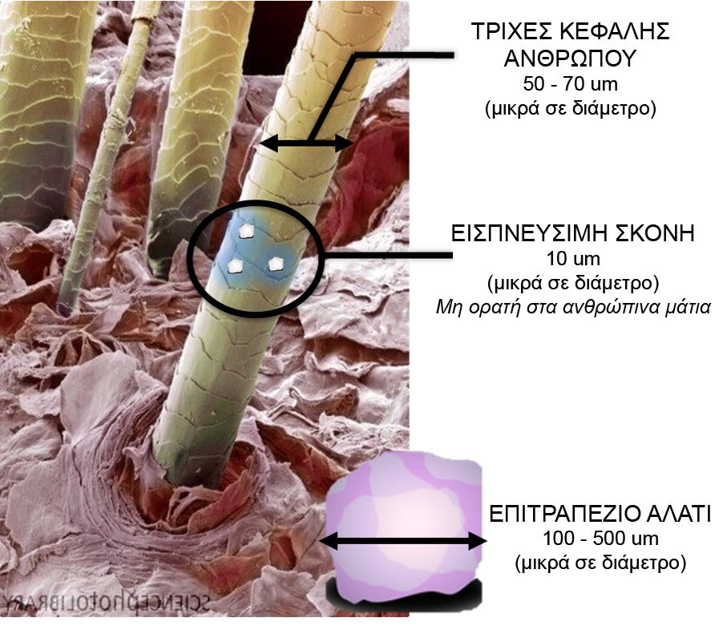
ΠΥΡΙΤΙΟ- ΚΙΝΔΥΝΟΣ ΓΙΑ ΤΗ ΖΩΗ
Όταν υλικά που περιέχουν κρυσταλλικό πυρίτιο χρησιμοποιούνται σε διεργασίες υψηλής ενέργειας (όπως πριόνισμα ή διάτρηση), τα σωματίδια απελευθερώνονται με τη μορφή πολύ λεπτής εισπνεύσιμης σκόνης (RCS), η οποία είναι αόρατη με γυμνό μάτι ακόμη και σε υψηλές συγκεντρώσεις.
Το κρυσταλλικό πυρίτιο (RCS) αποτελεί σοβαρό κίνδυνο για την υγεία των εργαζομένων.

Slide 8
ΕΙΣΠΝΕΟΜΕΝΟ ΔΙΟΞΕΙΔΙΟ ΚΡΥΣΤΑΛΛΙΚΟΥ ΠΥΡΙΤΙΟΥ (RCS) ΚΑΙ ΠΥΡΙΤΙΑΣΗ
Η συχνή και υπερβολική έκθεση σε εισπνεύσιμο διοξείδιο κρυσταλλικού πυριτίου (RCS) (συνήθως για πολλά χρόνια) φαίνεται να προκαλεί πυριτίαση και καρκίνο του πνεύμονα:
Η πυριτίαση αναπτύσσεται με την εισπνοή λεπτών σωματιδίων σκόνης στους πνεύμονες, τα οποία οδηγούν σε χρόνιες αναπνευστικές δυσκολίες αργότερα στη ζωή και, σε ορισμένες περιπτώσεις, θάνατο.
Υπάρχουν διαφορετικά στάδια πυριτίασης, από την "απλή πυριτίαση" έως την "προοδευτική μαζική ίνωση" (PMF).
Επιδημιολογικές μελέτες δείχνουν ότι η συχνότητα εμφάνισης καρκίνου του πνεύμονα έχει αυξηθεί ιδιαίτερα σε εργαζόμενους με πυριτίαση.
Υγιείς πνεύμονες
Πνεύμονες που επηρεάζονται από "προοδευτική μαζική ίνωση" (PMF).

Slide 9

ΕΛΑΧΙΣΤΟΠΟΙΗΣΗ ΤΗΣ ΕΚΘΕΣΗΣ ΣΕ ΕΙΣΠΝΕΥΣΙΜΟ ΔΙΟΞΕΙΔΙΟ ΚΡΥΣΤΑΛΛΙΚΟΥ ΠΥΡΙΤΙΟΥ (RCS)
Ο κίνδυνος εμφάνισης πνευμονικής νόσου μπορεί να προληφθεί πλήρως όταν εφαρμόζονται μέτρα ελέγχου και ορθές πρακτικές.
Ακολουθούμε τις Ορθές πρακτικές του NEPSI, οι οποίες έχουν τέσσερα βασικά βήματα:
Αξιολόγηση κινδύνου: Αξιολόγηση του κινδύνου έκθεσης
Έλεγχος: Λήψη απόφασης σχετικά με τον τρόπο ελέγχου και πρόληψης της έκθεσης
Παρακολούθηση: Παρακολούθηση της αποτελεσματικότητας των μέτρων ελέγχου
Επιμόρφωση: Παροχή πληροφοριών, επιμόρφωσης και κατάρτισης
NEPSI είναι το ακρωνύμιο του «Ευρωπαϊκού Δικτύου για το Διοξείδιο του Πυριτίου» που δημιουργήθηκε από τις ευρωπαϊκές κλαδικές ενώσεις Εργαζομένων και Εργοδοτών που υπέγραψαν τον Κοινωνικό Διάλογο «Συμφωνία για την Προστασία της Υγείας των Εργαζομένων μέσω του Καλού Χειρισμού και Χρήσης Κρυσταλλικού Πυριτίου»

Slide 10

ΤΕΧΝΙΚΕΣ ΕΛΕΓΧΟΥ ΤΗΣ ΣΚΟΝΗΣ
ΟΡΘΗ ΥΓΙΕΙΝΗ / ΚΑΘΑΡΙOΤΗΤΑ
Το πλύσιμο των ρούχων εργασίας και το σκούπισμα της σκόνης που παράγεται από τις διεργασίες σταματά τη σκόνη που συσσωρεύεται με την πάροδο του χρόνου – o καθαρός χώρος εργασίας είναι ασφαλής
ΝΕΡΟ
Η διατήρηση των διεργασιών σε υγρή κατάσταση αποτρέπει τη διασπορά σκόνης μέσω της δέσμευσης των σωματιδίων με νερό
Υπάρχουν πέντε κύριες τεχνικές ελέγχου σκόνης που χρησιμοποιούνται για τη διαχείριση του εισπνεύσιμου διοξειδίου του πυριτίου (RCS), οι οποίες αποτελούν μέρος των Ορθών Πρακτικών του NEPSI.
ΕΞΟΠΛΙΣΜΟΣ ΠΡΟΣΤΑΣΙΑΣ
Τα ΜΑΠ (π.χ. μάσκες προσώπου) προστατεύουν τους εργαζομένους από τη σκόνη όταν όλα τα άλλα μέτρα ελέγχου δεν επαρκούν για τον έλεγχο των κινδύνων έκθεσης
ΚΛΕΙΣΤΟΣ ΧΩΡΟΣ
Η διεξαγωγή διεργασιών παραγωγής εισπνεόμενου κρυσταλλικού πυριτίου (RCS) σε αεροστεγές περιβάλλον αποτρέπει την έκθεση στη σκόνη στην πηγή
ΕΞΑΓΩΓΗ / ΕΞΑΕΡΙΣΜΟΣ
Δέσμευση του εισπνεόμενου κρυσταλλικού πυριτίου (RCS) στην πηγή, πριν εκτεθούμε σε αυτό, και αντικατάσταση του μολυσμένου αέρα με καθαρό αέρα.

Slide 11
ΜΕΤΡΑ ΠΡΟΣΤΑΣΙΑΣ ΑΠΌ ΤΟ ΔΙΟΞΕΙΔΙΟ ΤΟΥ ΠΥΡΙΤΙΟΥ (RCS) ΠΟΥ ΧΡΗΣΙΜΟΠΟΙΟΥΜΕ
Σύμβολο αντικατάστασης για τους εκπαιδευτές ώστε να περιλαμβάνει πληροφορίες σχετικά με την προστασία που πρέπει να χρησιμοποιούν οι εργαζόμενοι σε αυτόν τον ιστότοπο (π.χ. ενεργοποίηση συστημάτων εξαερισμού, χρήση ΜΑΠ κ.λπ.)
*Εξετάστε το ενδεχόμενο να συμπεριλάβετε φωτογραφίες*

Slide 12
ΣΥΜΠΕΡΑΣΜΑ
Το διοξείδιο εισπνεόμενου κρυσταλλικού πυριτίου (RCS) είναι ένας επαγγελματικός κίνδυνος που μπορεί να οδηγήσει σε προβλήματα υγείας που αλλάζουν τη ζωή, όπως η πυριτίαση και ο καρκίνος. Υπενθύμιση:
Το διοξείδιο κρυσταλλικού πυριτίου (RCS) είναι ένας σοβαρός κίνδυνος για την υγεία των εργαζομένων
Οι κίνδυνοι έκθεσης μπορούν να προληφθούν πλήρως με την εφαρμογή κατάλληλων μέτρων ελέγχου
Τα μέτρα ελέγχου πρέπει να υπάρχουν, να διατηρούνται και να χρησιμοποιούνται στο χώρο εργασίας
Εκπαιδευτής για την προσθήκη συμπερασμάτων με βάση τα συμφραζόμενα

Slide 13
ΚΕΝΗ ΔΙΑΦΑΝΕΙΑ
Χρησιμοποιήστε αυτήν τη διαφάνεια για να δημιουργήσετε προσαρμοσμένο εκπαιδευτικό υλικό ειδικά για ένα περιβάλλον /εργασία.
Για να αλλάξετε την εικόνα, κάντε δεξί κλικ > αλλαγή εικόνας > από αρχείο.
Για να δημιουργήσετε περισσότερες διαφάνειες, κάντε κλικ στην καρτέλα "Νέα διαφάνεια" παραπάνω.

Slide 14


ΘΥΜΗΘΕΙΤΕ
Η μακροχρόνια έκθεση σε υψηλά επίπεδα εισπνεόμενου κρυσταλλικού πυριτίου (RCS) μπορεί να προκαλέσει σοβαρή πνευμονοπάθεια
Είναι σημαντικό να προστατεύουμε τους εαυτούς μας από την έκθεση σε αυτή την αερομεταφερόμενη σκόνη κάθε μέρα.
Ακολουθώντας ορθές πρακτικές σήμερα, προστατεύουμε την υγεία μας για το μέλλον.
Πώς θα περάσετε την περίοδο συνταξιοδότησής σας;

Slide 15
ΠΡΟΣΘΕΤΟ ΕΚΠΑΙΔΕΥΤΙΚΟ ΥΛΙΚΟ
Φύλλα εργασίας του NEPSI
Οδηγός καλής πρακτικής του NEPSI
Οδηγός του NEPSI για ΜΜΕ
Επισκεφθείτε την πλατφόρμα ηλεκτρονικής μάθησης του NEPSI στο training.nepsi.eu για περισσότερους μαθησιακούς πόρους σχετικά με το κρυσταλλικό πυρίτιο (RCS).

